Slide 1


Slide 2


FIBROSE: COMO MANEJAR E TRATAR?
Profe: Me. Nágila Zortéa
@nagizortea_estetica @nzbeauty_clinic

Slide 3
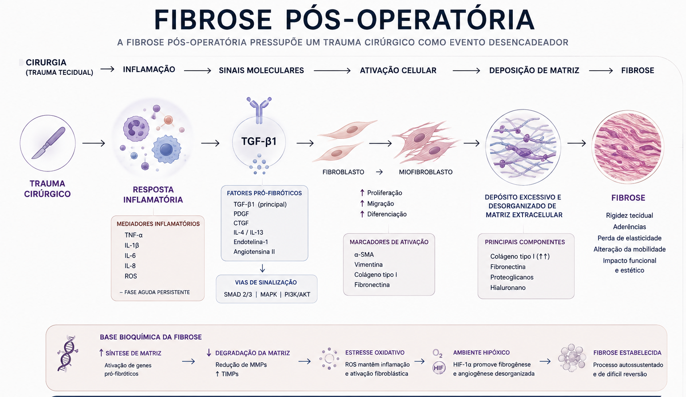
FIBROSE: Como manejar e tratar

Slide 4
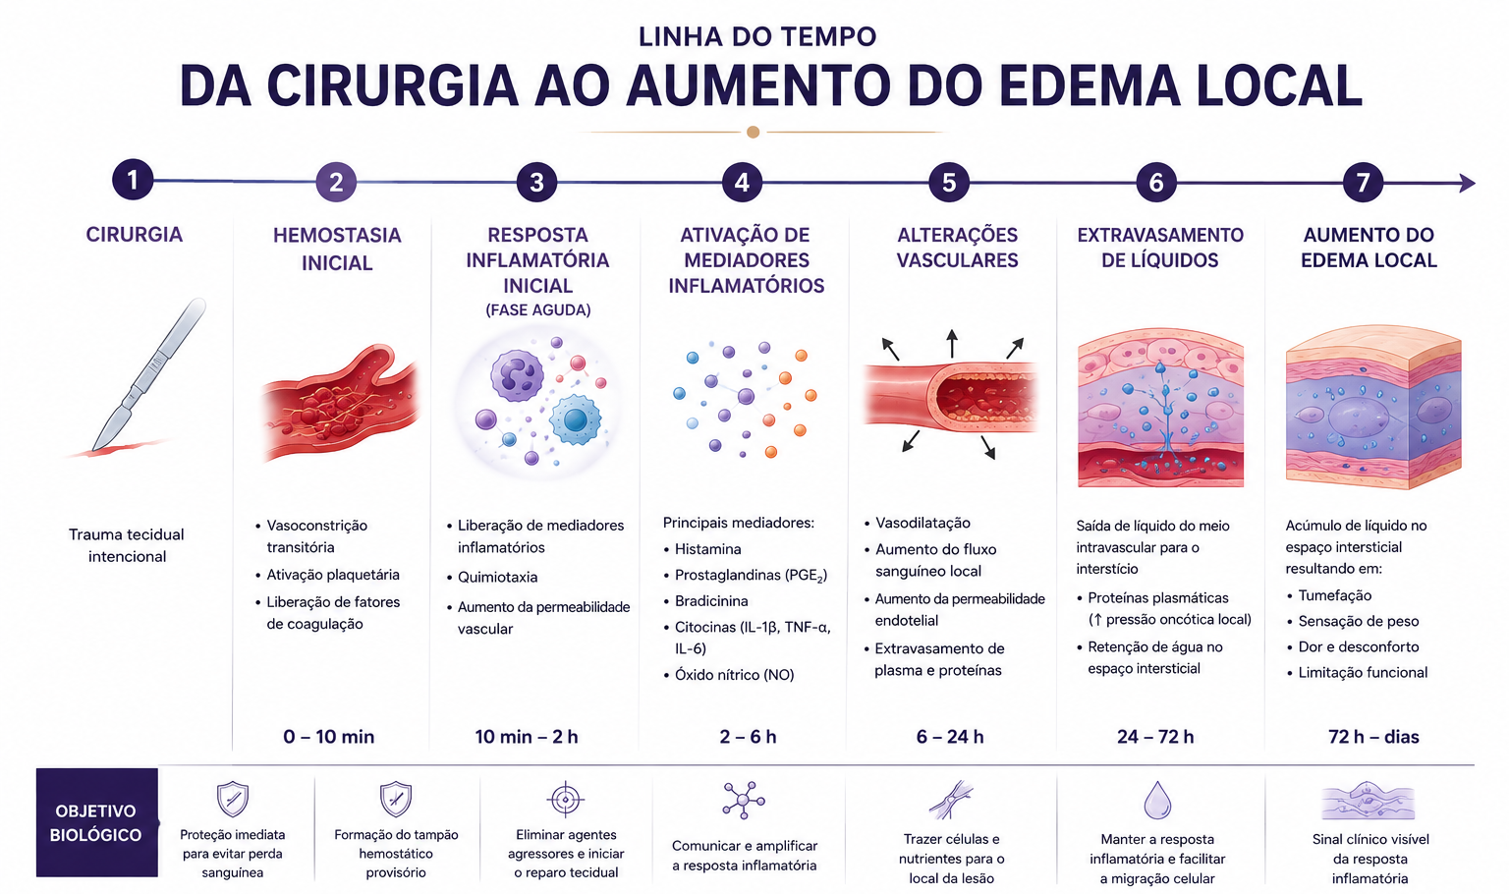

Slide 5
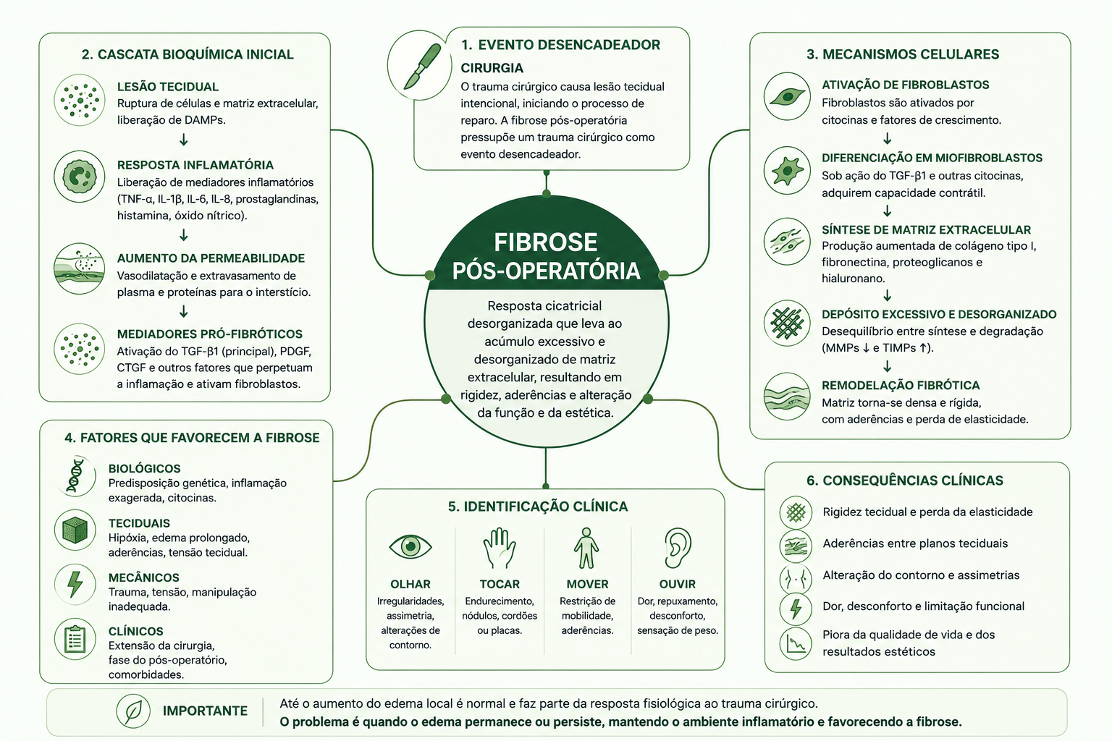

Slide 6
DO EDEMA FISIOLÓGICO AO AMBIENTE PRÓ-FIBRÓTICO
Edema inicial
Resposta fisiológica ao trauma cirúrgico
Consequência do aumento da permeabilidade vascular
Participa do processo normal de reparo

Slide 7
DO EDEMA FISIOLÓGICO AO AMBIENTE PRÓ-FIBRÓTICO
Quando o edema persiste
Estase no espaço intersticial
Alteração das trocas metabólicas locais
Manutenção do ambiente inflamatório
Maior estresse tecidual

Slide 8
DO EDEMA FISIOLÓGICO AO AMBIENTE PRÓ-FIBRÓTICO
Persistência do estímulo inflamatório
↑ mediadores pró-fibróticos
↑ TGF-β1
Ativação de fibroblastos
Diferenciação em miofibroblastos

Slide 9
DO EDEMA FISIOLÓGICO AO AMBIENTE PRÓ-FIBRÓTICO
Evolução desfavorável
↑ síntese de matriz extracelular
↑ deposição de colágeno
Desorganização da matriz
Maior rigidez e aderência tecidual
Favorecimento da fibrogênese
Edema não é fibrose.
O alerta está na persistência do edema associada à manutenção de um microambiente inflamatório e pró-fibrótico.

Slide 10
O TAMANHO DA CIRURGIA NÃO ANULA O TRAUMA TECIDUAL
Mesmo uma lipoaspiração de papada, considerada um procedimento de menor extensão, desencadeia uma sequência biológica de reparo:
Trauma cirúrgico → lesão dos tecidos manipulados
Resposta inflamatória → liberação de mediadores inflamatórios
Alteração vascular → ↑ permeabilidade capilar
Extravasamento de líquido → formação de edema
Ativação celular → recrutamento de células envolvidas no reparo
Ativação de fibroblastos → síntese de matriz extracelular
Remodelamento → reorganização progressiva do tecido

Slide 11
“Pequena cirurgia” não significa pequena resposta biológica.
Lipoaspiração de papada ↓ Trauma + inflamação + edema + reparo + remodelamento
Por isso, o raciocínio clínico não deve começar pelo tamanho da cirurgia, mas pelo comportamento do tecido após o trauma.

Slide 12
A LIPOASPIRAÇÃO TAMBÉM EVOLUIU
A lipoaspiração contemporânea pode estar associada a diferentes tecnologias:
Ultrassom
Radiofrequência
Plasma
Vibração/movimento mecânico
Tecnologias para retração tecidual
Técnicas de definição corporal
Mais tecnologia não significa ausência de trauma.
Significa que o profissional do pós-operatório precisa compreender qual tecnologia foi utilizada e qual resposta tecidual pode ser esperada.

Slide 13
NÃO EXISTE APENAS O TRAUMA DA CÂNULA
Na lipoaspiração, o tecido pode ser submetido simultaneamente a:
Trauma mecânico → movimentação da cânula → ruptura e deslocamento do tecido adiposo → manipulação do tecido subcutâneo
Trauma térmico/energético → quando há associação de tecnologias baseadas em energia → aquecimento ou efeito energético controlado sobre diferentes estruturas
Trauma vascular e linfático → alteração transitória da microcirculação → comprometimento temporário da dinâmica linfática → extravasamento de líquidos
Resposta inflamatória → edema → recrutamento celular → mediadores inflamatórios → início do reparo

Slide 14
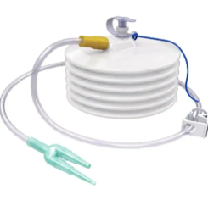
Antes mesmo da cânula aspirar a gordura, aquele tecido já recebeu um volume de solução infiltrativa.
INFILTRAÇÃO → CÂNULA → ASPIRAÇÃO → ± ENERGIA ASSOCIADA → RESPOSTA INFLAMATÓRIA → EDEMA → REPARO TECIDUAL

Slide 15
SERÁ QUE O DRENO, SOZINHO, CONSEGUE DAR CONTA DE TODO ESSE LÍQUIDO?
O dreno coleta o líquido que alcança o espaço drenado.
Mas e o líquido que permanece no interstício?
E quando as vias linfáticas foram temporariamente comprometidas pelo trauma cirúrgico?
Como esse tecido vai recuperar sua dinâmica de fluidos?

Slide 16
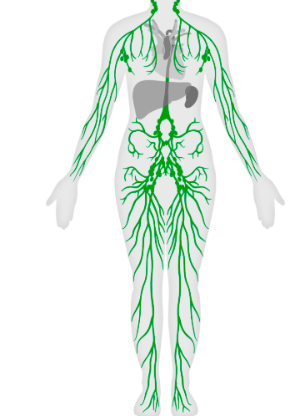
O DRENO DRENA UMA CAVIDADE.
O SISTEMA LINFÁTICO DRENA UM TECIDO.

Slide 17
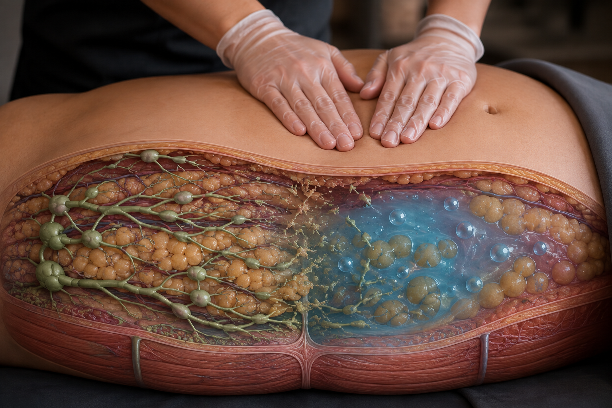

Slide 18
MAS A DRENAGEM “FORMA” FIBROSE?
A fibrose está relacionada a: inflamação persistente + mediadores pró-fibróticos + ativação fibroblástica + miofibroblastos + produção excessiva de matriz extracelular + desorganização do colágeno

Slide 19
Onde a drenagem linfática entra nessa cascata como agente fibrogênico?
Ao contrário, estudos em pacientes submetidos a lipoaspiração e lipoabdominoplastia utilizaram a drenagem linfática como intervenção terapêutica e encontraram redução de edema e de fibrose tecidual, embora muitas vezes associada a outros recursos, como o ultrassom terapêutico.

Slide 20
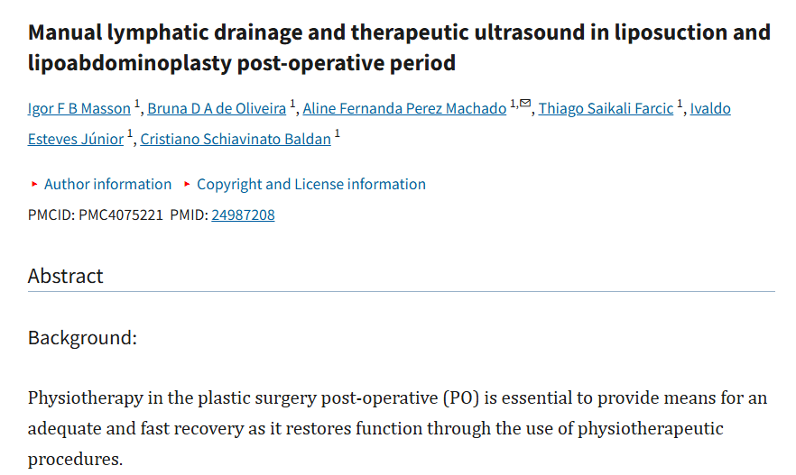
https://pmc.ncbi.nlm.nih.gov/articles/PMC2755111/

Slide 21
COMO IDENTIFICAR A FIBROSE?
1. OLHAR
Irregularidades do relevo
Alterações do contorno
Assimetrias
Depressões ou retrações
Alterações que aparecem ou se acentuam com determinadas posições

Slide 22
COMO IDENTIFICAR A FIBROSE?
2. PALPAR
Endurecimento localizado
Placas
Nódulos
Cordões
Redução do deslizamento entre planos
Aderências

Slide 23
COMO IDENTIFICAR A FIBROSE?
3. MOVIMENTAR
Menor mobilidade tecidual
Restrição do deslizamento
Repuxamento
Alteração da maleabilidade

Slide 24
COMO IDENTIFICAR A FIBROSE?
4. OUVIR
Dor
Desconforto
Sensação de tecido “preso”
Repuxamento
Percepção de irregularidade

Slide 25
USO DE ULTRASSOM NA FIBROSE
Ultrassom terapêutico: Energia mecânica → Micromovimentação molecular + acoustic streaming → Movimentação de fluidos → Alteração viscoelástica → ↓ Viscosidade → ↑ Maleabilidade e extensibilidade tecidual

Slide 26
DRENAGEM X FIBROSE
↓ Estase tecidual → Melhor dinâmica de fluidos → Menor persistência do ambiente edematoso/inflamatório → Condições mais favoráveis ao reparo tecidual;
Drenagem linfática não “quebra” fibrose → atua principalmente sobre o componente edematoso e a dinâmica dos fluidos.
REDUZIR EDEMA ≠ TRATAR DIRETAMENTE A MATRIZ FIBRÓTICA

Slide 27
MOBILIZAÇÃO TECIDUAL × FIBROSE
Fibrose → ↑ Deposição e desorganização de colágeno → ↑ Rigidez tecidual → ↓ Deslizamento entre os planos → Mobilização mecânica controlada → Estímulo à mecanotransdução → ↑ Mobilidade tecidual → Favorecimento do remodelamento da matriz extracelular
Estímulo mecânico → Deformação da matriz extracelular → Sinalização celular → Resposta dos fibroblastos → Remodelamento do colágeno → Melhora das propriedades mecânicas do tecido
Fibrose não precisa de força. Precisa de estímulo mecânico adequado ao momento biológico do tecido.
SE MAIS FORÇA SIGNIFICASSE MENOS FIBROSE...
quanto mais agressiva a massagem, melhor seria o resultado? Não.
Trauma mecânico excessivo → nova agressão tecidual → resposta inflamatória → potencial prejuízo ao reparo
O objetivo não é traumatizar novamente um tecido que já está tentando cicatrizar.

Slide 28
FOTOBIOMODULAÇÃO × FIBROSE
Fotobiomodulação → Modulação da inflamação → Modulação de TGF-β e vias pró-fibróticas → ↓ ativação/persistência de miofibroblastos → Modulação do depósito de colágeno → Remodelamento da matriz extracelular
NÃO É “LASER PARA FIBROSE”. É FOTOBIOMODULAÇÃO PARA A RESPOSTA BIOLÓGICA DAQUELE TECIDO.

Slide 29
ÓRTESES × FIBROSE
Fibrose/irregularidade → Alteração da mobilidade e do contorno → Pressão mecânica controlada → Estímulo mecânico sustentado → Influência sobre as propriedades do tecido cicatricial → Auxílio no remodelamento
Órtese não é para “amassar” fibrose. É para aplicar um estímulo mecânico controlado sobre um tecido em remodelamento.

Slide 30
TAPING × FIBROSE
Fibrose : ↓ Mobilidade tecidual + aderências → Taping como recurso complementar → Estímulo mecânico cutâneo sustentado → Auxílio na mobilidade tecidual → Associação a outras estratégias de remodelamento
Taping não “quebra” fibrose. Seu maior potencial está em modificar o ambiente mecânico e auxiliar o manejo do edema e do tecido durante o reparo.

Slide 31
TAPING × FIBROSE
E UM ALERTA IMPORTANTE
Mais tensão ≠ mais resultado
Tensão excessiva → ↑ pressão/tração cutânea → irritação ou lesão da pele → novo estímulo inflamatório → potencial prejuízo ao reparo

Slide 32
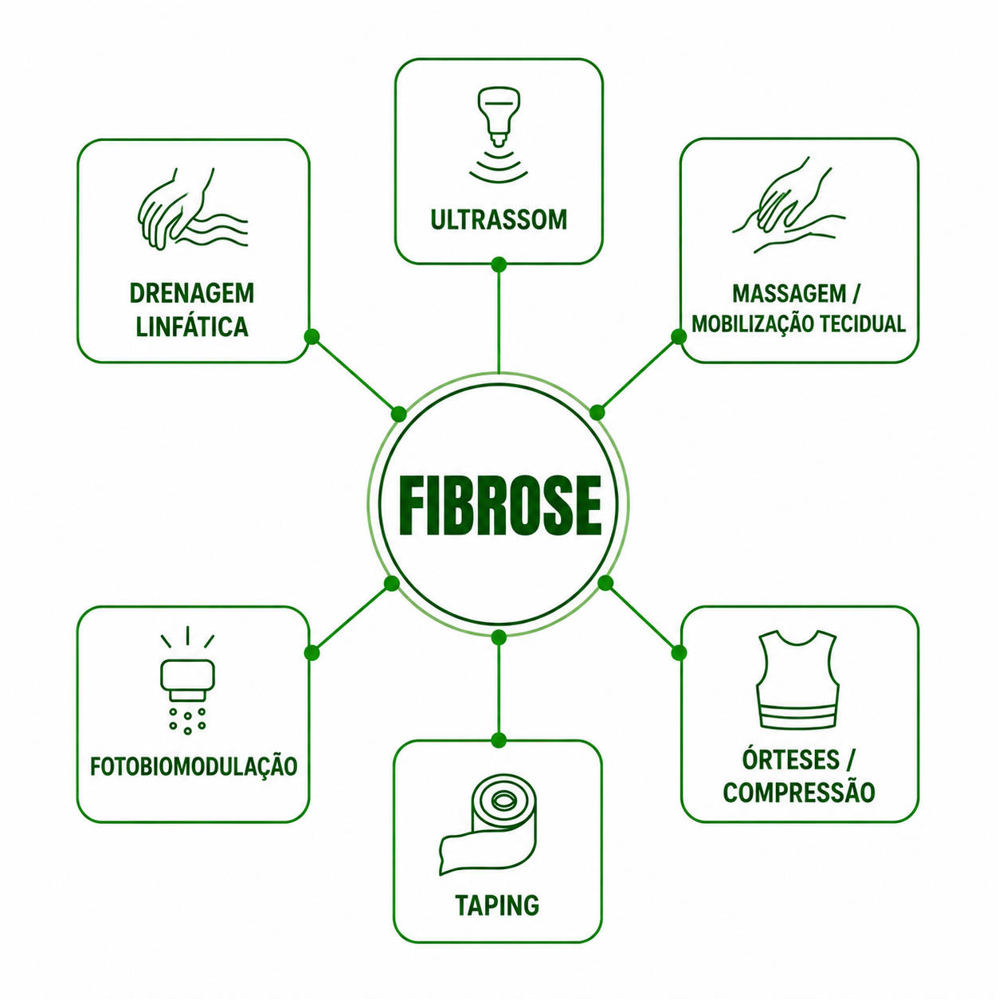

Slide 33
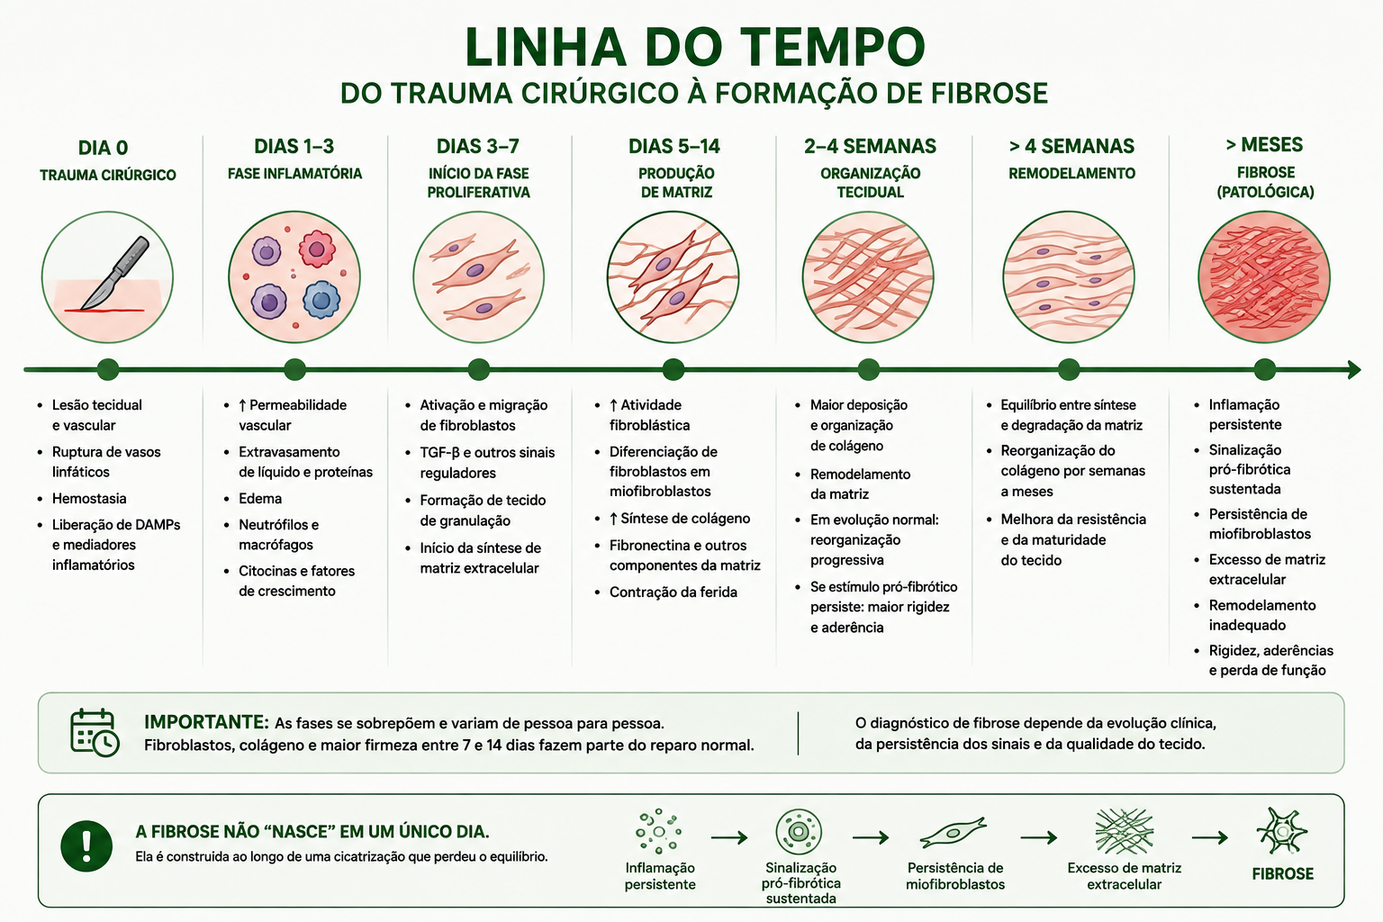

Slide 34
MUITO OBRIGADA!
Profe: Me. Nágila Zortéa
@nagizortea_estetica @nzbeauty_clinic

